Slide 1

Командная разработка. Хранилище конфигурации
#T65
Программист 1С: с нуля до профи

Slide 2

Из этой лекции вы узнаете
Как происходит разработка в команде
Что такое Хранилище конфигурации
Как создать хранилище конфигурации
Как работать с хранилищем конфигурации
Что такое 1С:EDT

Slide 3
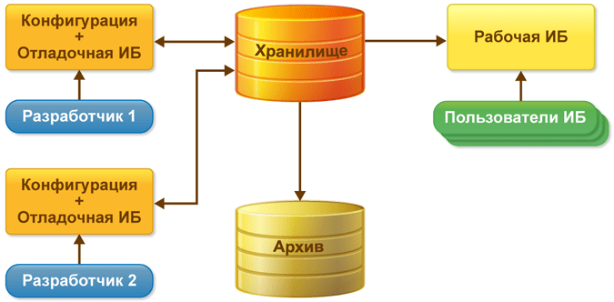
Хранилище конфигурации

Slide 4
Что нужно для групповой разработки
Параллельное изменение конфигурации несколькими разработчиками
  Для одной информационный базы можно запустить только один сеанс в режиме «Конфигуратор»
История изменений
  Кто, когда и в рамках какой задачи внес изменения в конфигурацию
Объединение изменений нескольких разработчиков
  Нужно получить конфигурацию с изменениями всех разработчиков

Slide 5
Хранилище конфигурации
Хранилище конфигурации – информационная база, которая содержит разрабатываемую конфигурацию

Slide 6
Хранилище конфигурации
Порядок работы:
Создается хранилище конфигурации, в которое помещается конфигурация
Организуется доступ разработчиков к хранилищу конфигурации
  Для каждого разработчика:
    создается пользователь хранилища конфигурации
    создается информационная база, и она подключается к хранилищу конфигурации
Каждый разработчик вносит изменения в конфигурацию своей информационной базы
После внесения изменения и тестирования функционала каждый разработчик помещает свои изменения в хранилище конфигурации

Slide 7
Создание
хранилища

Slide 8
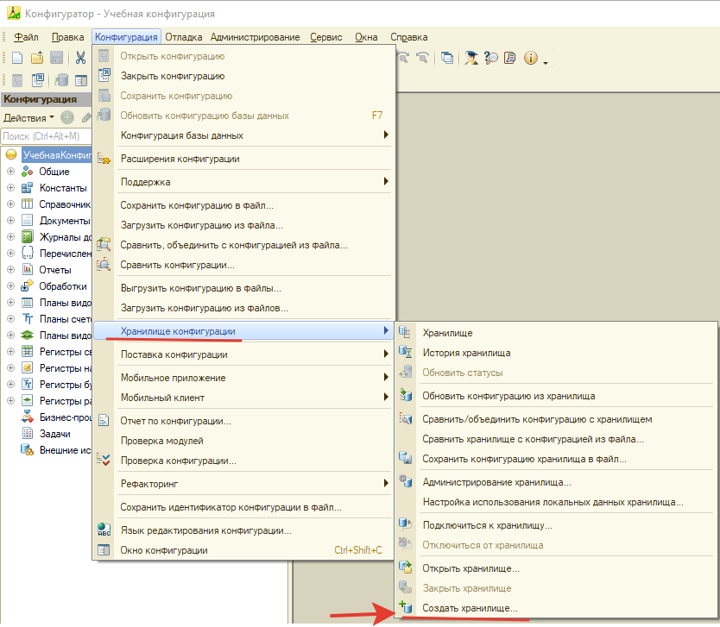
Создание хранилища

Slide 9
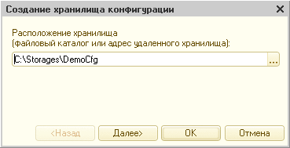
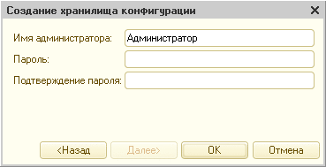
Создание хранилища

Slide 10
Создание пользователей хранилища

Slide 11
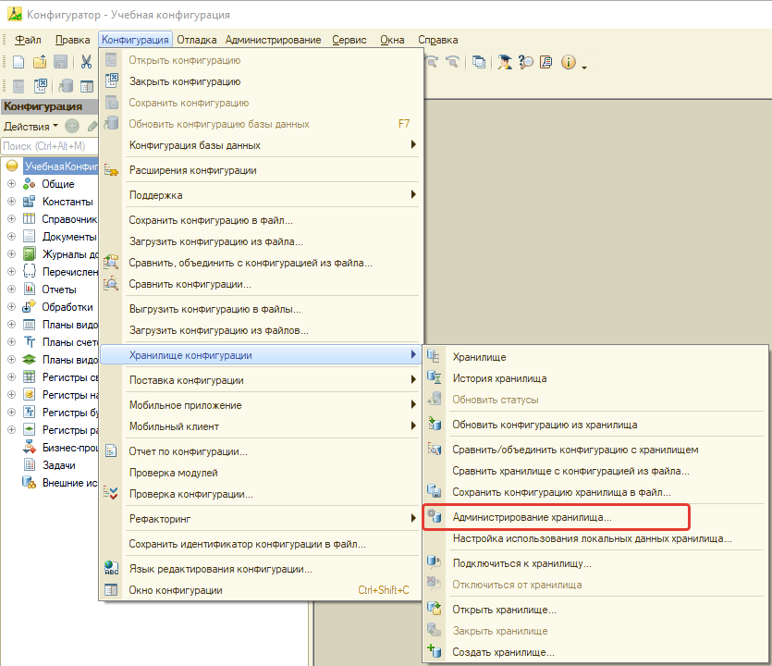
Создание пользователей хранилища

Slide 12
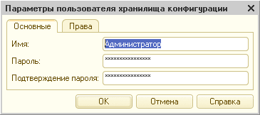
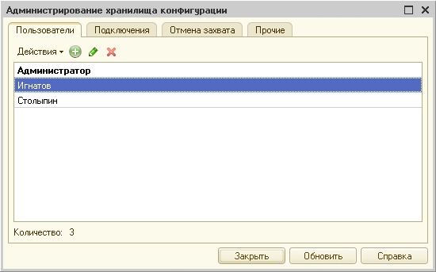
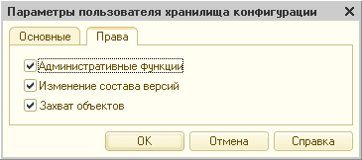
Создание пользователей хранилища

Slide 13
Подключение
к хранилищу

Slide 14
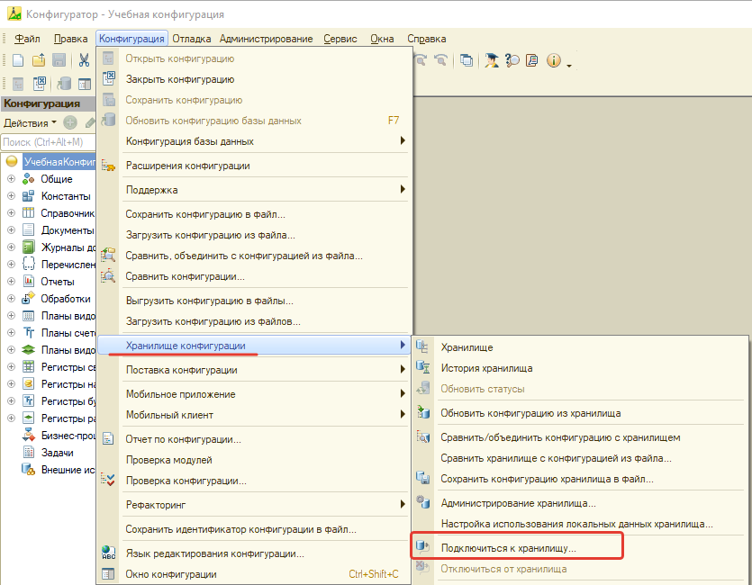
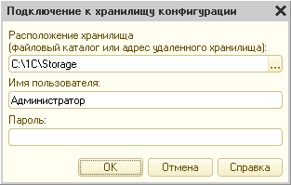
Подключение к хранилищу

Slide 15
Основы работы с хранилищем

Slide 16
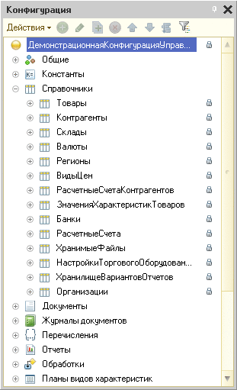
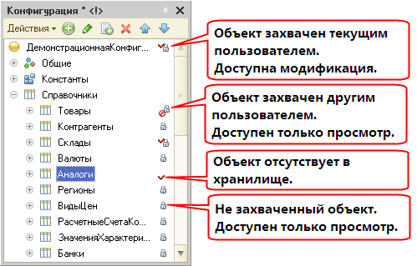
Окно конфигурации, подключенной к хранилищу

Slide 17
Основы работы с хранилищем
Общий порядок действий:
Захватить нужные объекты в хранилище
Внести изменения
Протестировать изменения
Поместить измененные объекты в хранилище

Slide 18
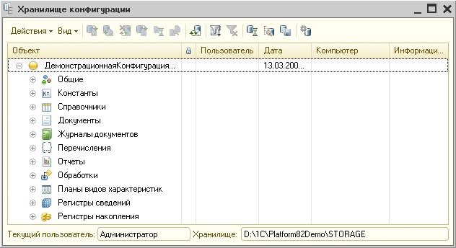
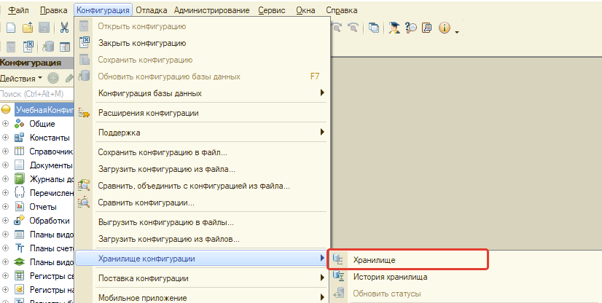
Окно
«Хранилище конфигурации»

Slide 19
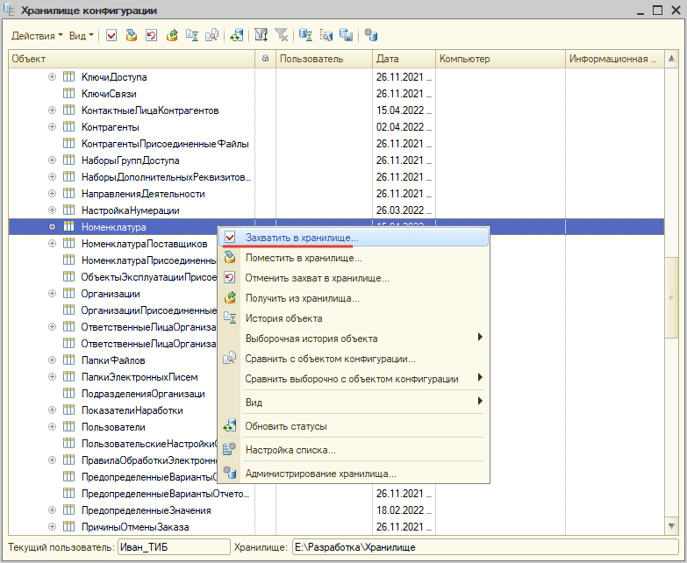
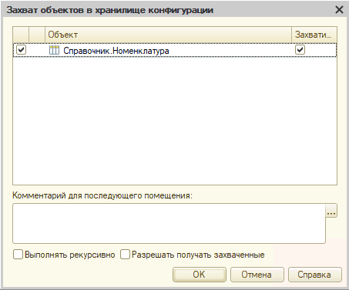
Захват объекта в хранилище

Slide 20
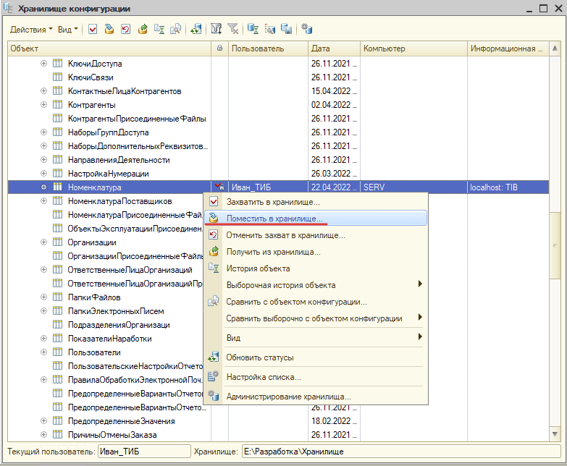
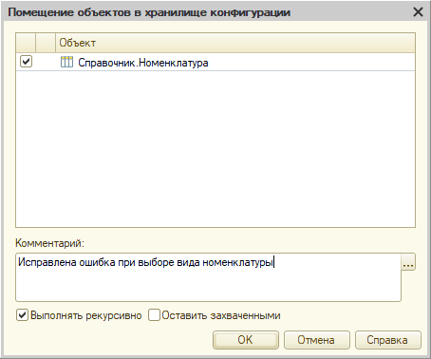
Помещение объекта в хранилище

Slide 21

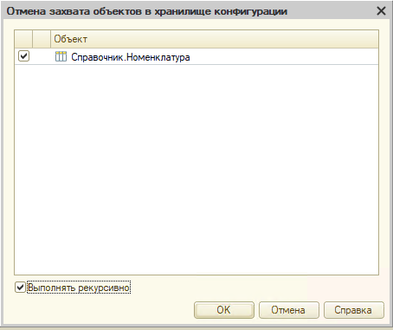
Отмена захвата объектов

Slide 22
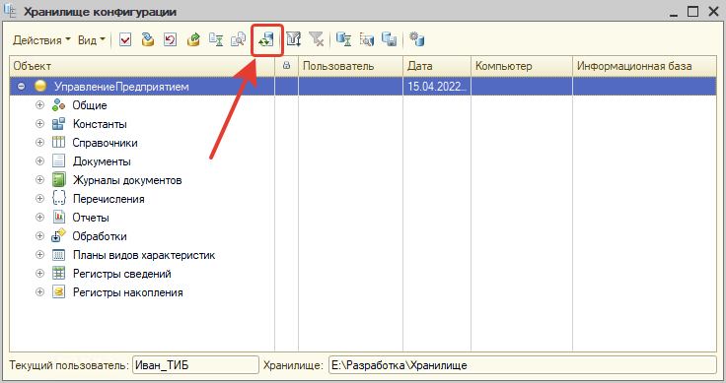
Обновление статусов объектов хранилища

Slide 23
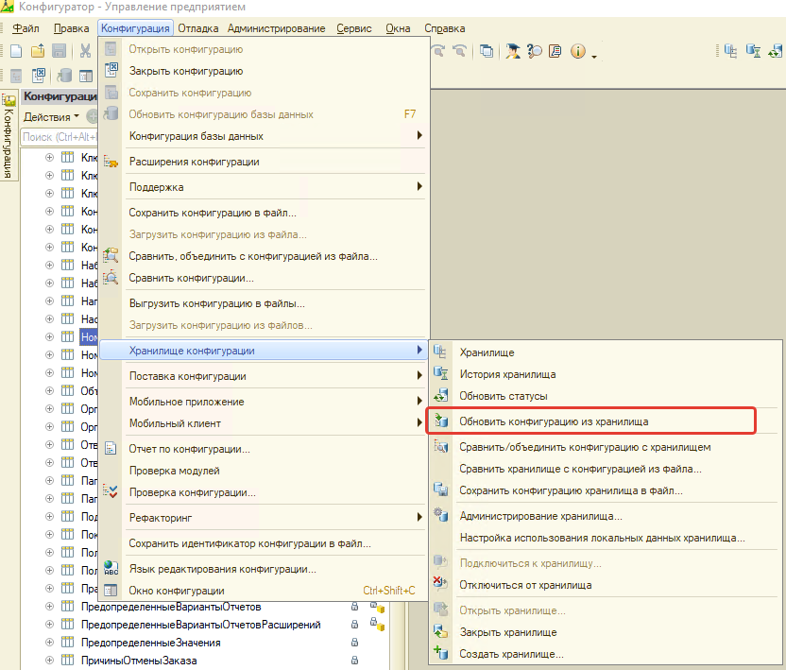
Обновление конфигурации из хранилища

Slide 24
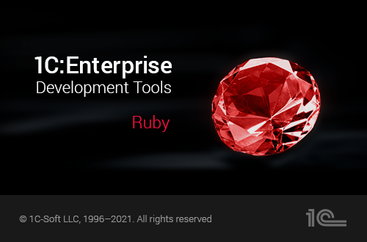
1C:EDT
Общие сведения

Slide 25
1С:Enterprise Development Tools
1С:Enterprise Development Tools (1С:EDT) - это современная расширяемая среда разработки прикладных решений.
Является альтернативой Конфигуратору 1С.
Официальный сайт: https://edt.1c.ru/

Slide 26
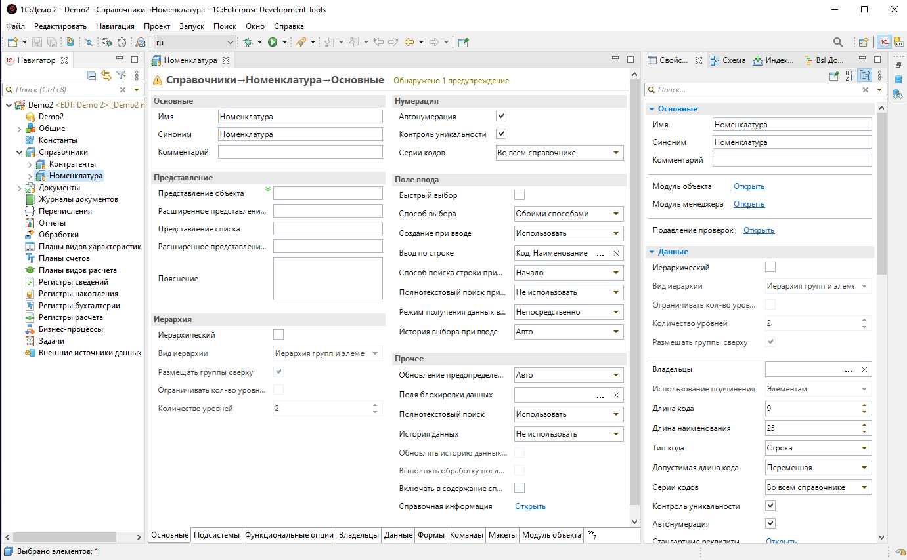
1С:Enterprise Development Tools

Slide 27
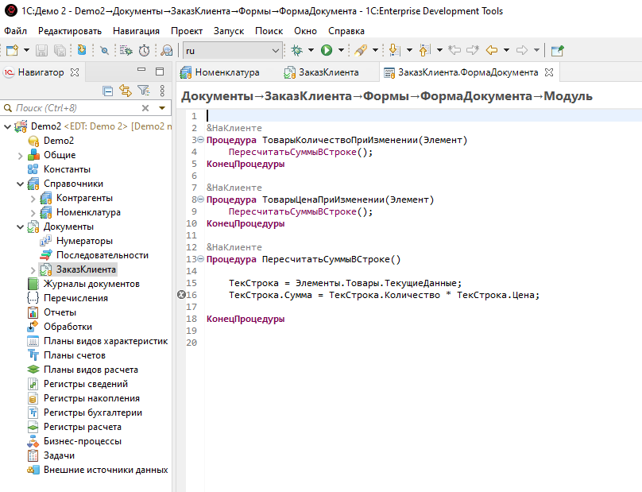
1С:Enterprise Development Tools

Slide 28



Конец 65-го занятия
Подписывайтесь на нас в социальных сетях ☺
https://www.youtube.com/channel/UC124tAuP11GlaGpK3YGHzlw
https://www.facebook.com/ironskillsby/
https://www.instagram.com/ironskills_/

